Slide 1
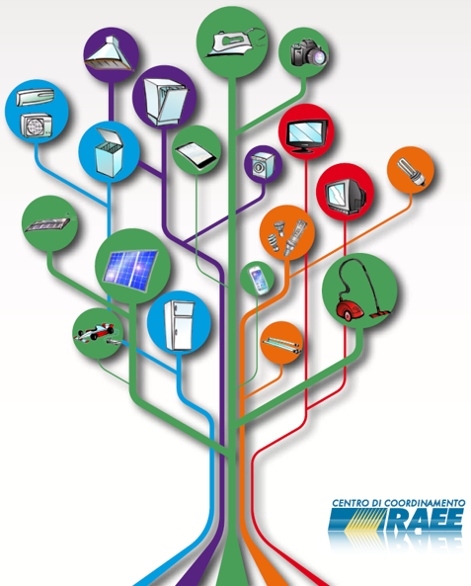
Evoluzione della normativa sui RAEE e impatto sulle imprese
Fabrizio Longoni
Direttore Generale
Centro di Coordinamento RAEE

Slide 2


La Normativa RAEE
Il D.LGS. 49 DEL 14 MARZO 2014 recepisce la direttiva 2012/19/UE sui rifiuti di apparecchiature elettriche ed elettroniche. Sostituisce e aggiorna le previsioni del d.lgs. 151/05 e disciplina la gestione dei RAEE sul territorio italiano a partire dal 12 aprile 2014.
Il d.lgs. 49/2014 stabilisce misure e procedure volte a proteggere l’ambiente e la salute umana:
prevenendo o riducendo gli impatti negativi derivanti dalla progettazione e dalla produzione delle apparecchiature elettriche ed elettroniche e dalla produzione e gestione dei relativi rifiuti
riducendo gli impatti negativi e migliorando l’efficacia dell'uso delle risorse, in applicazione ai principi della responsabilità estesa del produttore, chi inquina paga, prevenzione, riutilizzo, preparazione per il riutilizzo, riciclaggio, recupero
Altri importanti atti normativi del settore sono:
DM 185/07: istituisce gli organi gestionali del sistema RAEE e definisce i raggruppamenti
DM 65/2010: definisce le modalità semplificate per la gestione dei RAEE raccolti dalla distribuzione
DM 121/2016: definisce le modalità per la gestione dei piccolissimi RAEE raccolti dalla distribuzione

Slide 3

Definizioni
Apparecchiature elettriche ed elettroniche" o "AEE"
le apparecchiature che dipendono, per un corretto funzionamento, da correnti elettriche o da campi elettromagnetici e le apparecchiature di generazione, trasferimento e misurazione di queste correnti e campi e progettate per essere usate con una tensione non superiore a 1000 volt per la corrente alternata e a 1500 volt per la corrente continua
Rifiuti di apparecchiature elettriche ed elettroniche" o "RAEE"
le apparecchiature elettriche o elettroniche che sono rifiuti ai sensi dell'articolo 183, comma 1, lettera a), del decreto legislativo 3 aprile 2006, n. 152, inclusi tutti i componenti, sottoinsiemi e materiali di consumo che sono parte integrante del prodotto al momento in cui il detentore si disfi, abbia l’intenzione o l’obbligo disfarsene
RAEE provenienti dai nuclei domestici
i RAEE originati dai nuclei domestici e i RAEE di origine commerciale, industriale, istituzionale e di altro tipo, analoghi, per natura e quantità, a quelli originati dai nuclei domestici
RAEE professionali
i RAEE diversi da quelli provenienti dai nuclei domestici
i rifiuti delle AEE che potrebbero essere usate sia dai nuclei domestici che da utilizzatori diversi dai nuclei domestici sono in ogni caso considerati RAEE provenienti dai nuclei domestici

Slide 4

Chi sono i Produttori di AEE
I produttori di Apparecchiature Elettriche ed Elettroniche sono le persone fisiche o giuridiche che, qualunque sia la tecnica di vendita utilizzata, compresa
la comunicazione a distanza:
1) è stabilita nel territorio nazionale e fabbrica AEE recanti il suo nome o marchio di fabbrica oppure commissiona la progettazione o la fabbricazione di AEE
e le commercializza sul mercato nazionale apponendovi il proprio nome o marchio di fabbrica;
2) è stabilita nel territorio nazionale e rivende sul mercato nazionale, con il suo nome o marchio di fabbrica, apparecchiature prodotte da altri fornitori; il rivenditore non viene considerato ‘produttore’, se l’apparecchiatura reca il marchio del produttore a norma del numero 1);
3) è stabilita nel territorio nazionale ed immette sul mercato nazionale, nell’ambito di un’attività professionale, AEE di un Paese terzo o di un altro Stato membro
dell’Unione europea;
4) è stabilita in un altro Stato membro dell’Unione europea o in un paese terzo e vende sul mercato nazionale AEE mediante tecniche di comunicazione a distanza direttamente a nuclei domestici o a utilizzatori diversi dai nuclei domestici;
IMMETTE SUL MERCATO!

Slide 5

Obblighi dei Produttori di AEE
1. I produttori devono conseguire gli obiettivi minimi di recupero e di riciclaggio dell’Allegato V.
2. I produttori adempiono ai propri obblighi mediante sistemi di gestione individuali o collettivi, operanti in modo uniforme sull’intero territorio nazionale.
3. I produttori di AEE determinano annualmente e comunicano al Ministero della transizione ecologica l’ammontare del contributo necessario per adempiere, nell’anno solare di riferimento, agli obblighi di raccolta, trattamento, recupero e smaltimento imposti dal presente decreto legislativo, in misura tale da non superare la migliore stima dei costi effettivamente sostenuti.
Il produttore, al momento della messa a disposizione sul mercato nazionale di un’AEE, può applicare sul prezzo di vendita della stessa il contributo, indicandolo separatamente nelle proprie fatture di vendita ai distributori.

Slide 6

Produttori AEE domestiche: obblighi e diritti
Ogni Produttore di AEE domestiche deve:
1. Per i RAEE storici il finanziamento delle operazioni di ritiro e di trasporto dei RAEE domestici conferiti nei centri di raccolta, nonché delle operazioni di trattamento adeguato, di recupero e di smaltimento ambientalmente compatibile dei medesimi, è a carico dei produttori presenti sul mercato nello stesso anno in cui si verificano i rispettivi costi, in proporzione alla rispettiva quota di mercato, calcolata in base al peso delle AEE immesse sul mercato per ciascun tipo di apparecchiatura o per ciascun raggruppamento, nell’anno solare di riferimento.
E
2) Per i RAEE derivanti da AEE immesse sul mercato dopo il 31 dicembre 2010, il finanziamento delle operazioni di ritiro e di trasporto dei RAEE domestici conferiti nei centri di raccolta, nonché delle operazioni di trattamento adeguato, di recupero e di smaltimento ambientalmente compatibile dei medesimi, è a carico dei produttori presenti sul mercato nell’anno in cui si verificano i rispettivi costi, che possono adempiere in base alle seguenti modalità:
a) individualmente, con riferimento ai soli RAEE derivanti dal consumo delle proprie AEE;
b) mediante un sistema collettivo, in proporzione alla rispettiva quota di mercato, calcolata in base al peso delle AEE immesse sul mercato per ciascun tipo di apparecchiatura o per ciascun raggruppamento, nell’anno solare di riferimento.

Slide 7

Produttori AEE professionali: obblighi e diritti
Ogni Produttore di AEE professionali deve:
Finanziare la gestione dei RAEE professionali originati da AEE immesse sul mercato prima del 31 dicembre 2010 solo se vende una nuova AEE in sostituzione
Finanziare la gestione dei RAEE professionali originati da AEE immesse sul mercato dopo il 31 dicembre 2010 anche se non vende nulla
Il Produttore può sottoscrivere accordi volontari con i Clienti professionali per prevedere modalità alternative di finanziamento della gestione dei RAEE professionali
Ogni Produttore di AEE professionali, inoltre, deve individualmente o attraverso il Sistema Collettivo cui aderisce, organizzare e gestire sistemi di raccolta differenziata dei RAEE professionali, sostenendone i relativi costi
Per la raccolta dei RAEE professionali può avvalersi delle strutture pubbliche (isole ecologiche) previa convenzione con il Comune interessato, con oneri a proprio carico.

Slide 8
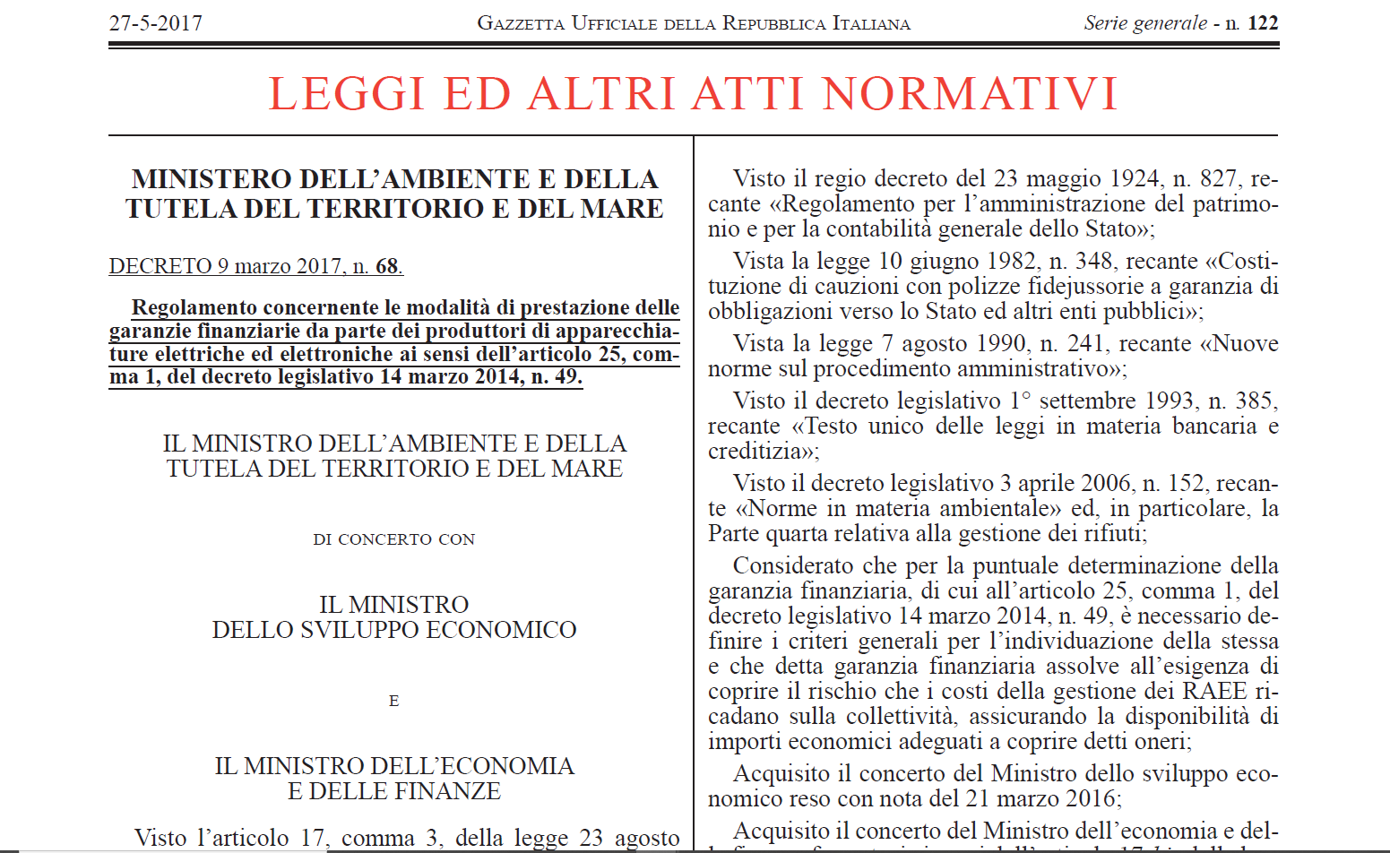
Garanzie finanziarie
1. Il produttore, nel momento in cui immette un’AEE sul mercato, presta adeguata garanzia finanziaria. La garanzia è prestata dal singolo produttore, nel caso in
cui adempia ai propri obblighi individualmente, oppure dal sistema collettivo cui il produttore aderisce, secondo quanto previsto dall’articolo 1 della legge 10 giugno
1982, n. 348, e secondo modalità equivalenti definite entro sei mesi dalla data di entrata in vigore del presente decreto legislativo dal Ministro dell’ambiente e della tutela del territorio e del mare, di concerto con i Ministri dello sviluppo economico e dell’economia e delle finanze.

Slide 9

Informazioni agli utilizzatori
1. Il produttore di AEE fornisce, all’interno delle istruzioni per l’uso delle stesse, adeguate informazioni
concernenti:
a) l’obbligo di non smaltire i RAEE come rifiuti urbani misti e di effettuare, per detti rifiuti, la raccolta differenziata;
b) i sistemi di ritiro o di raccolta dei RAEE, nonché
la possibilità e le modalità di consegna al distributore
del RAEE equivalente all’atto dell’acquisto di una nuova
AEE ai sensi dell’articolo 11, comma 1, o di conferimento gratuito senza alcun obbligo di acquisto per i RAEE di piccolissime dimensioni ai sensi dell’articolo 11, comma 3;
c) gli effetti potenziali sull’ambiente e sulla salute
umana dovuti alla eventuale presenza di sostanze pericolose nelle apparecchiature elettriche ed elettroniche e ad una scorretta gestione delle stesse;
d) il ruolo degli acquirenti nel contribuire al riutilizzo,
al riciclaggio e ad altre forme di recupero dei RAEE;
e) il significato del simbolo riportato all’Allegato IX.

Slide 10
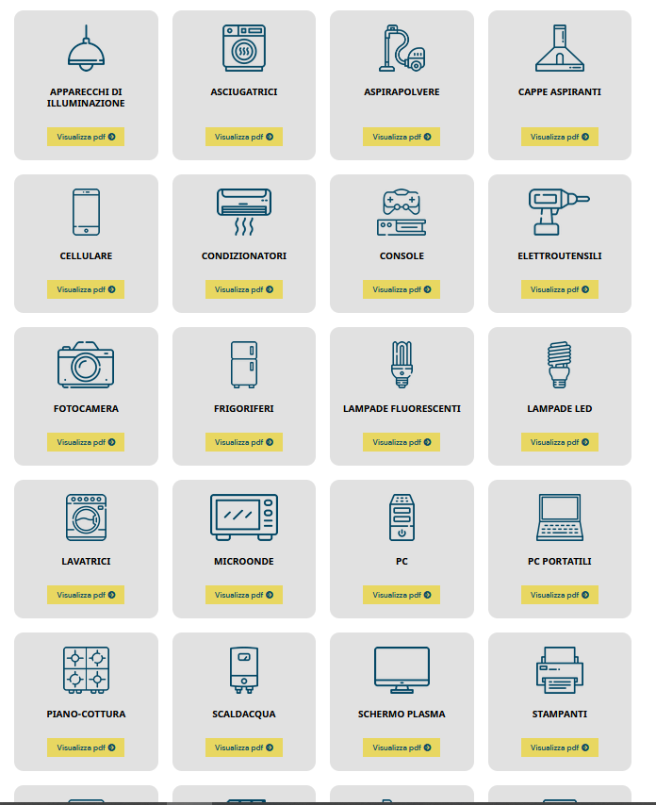
Informazioni agli impianti di trattamento
1. Per agevolare la manutenzione, l’ammodernamento e la riparazione, nonché la preparazione per il riutilizzo e il trattamento dei RAEE, i produttori forniscono agli impianti di trattamento adeguato e di riciclaggio, nonché ai centri di preparazione per il riutilizzo accreditati in conformità al decreto di cui all’articolo 180 -bis , comma 2, del decreto legislativo 3 aprile 2006, n. 152, informazioni gratuite in materia di preparazione per il riutilizzo e di trattamento adeguato.
2. Per ogni nuova tipologia di AEE immessa per la prima volta sul mercato e rientrante nel campo di applicazione del presente decreto le informazioni devono essere fornite entro un anno dalla data di immissione sul mercato.
3. Per i consentire ai centri di preparazione per il riutilizzo e agli impianti di trattamento e di riciclaggio di conformarsi alle disposizioni del presente decreto, le informazioni di cui al comma 1 del presente articolo indicano almeno le diverse componenti e i diversi materiali delle AEE, nonché il punto dell’AEE in cui si trovano le sostanze e le miscele pericolose.
4. Le informazioni vengono messe a disposizione dei centri di preparazione per il riutilizzo e degli impianti di trattamento e di riciclaggio da parte dei produttori di AEE in forma di manuali o attraverso strumenti elettronici (ad esempio CD-Rom e servizi on line), anche tramite la banca dati predisposta dal Centro di Coordinamento.

Slide 11

Marchio di identificazione del produttore
1. Il produttore appone sulle apparecchiature elettriche
ed elettroniche da immettere sul mercato un marchio. Il
marchio apposto deve consentire di individuare in maniera
inequivocabile il produttore delle AEE e che le stesse sono state immesse sul mercato successivamente al 13 agosto 2005.
2. Il marchio di cui al comma 1, conformemente a quanto stabilito nella norma tecnica CEI EN 50419:2006-05, che adotta senza alcuna modifica la norma europea CENELEC EN 50419:2006-03, deve contenere almeno una delle seguenti indicazioni: nome del produttore, logo del produttore (se registrato), numero di registrazione al Registro nazionale di cui all’articolo 29.
5. Per assicurare che i RAEE non vengano smaltiti come rifiuti urbani misti e facilitarne la raccolta differenziata, il produttore appone sulle apparecchiature il simbolo riportato all’Allegato IX.

Slide 12

Sanzioni
2. Salvo che il fatto non costituisca reato, il produttore:
a) che non provvede ad organizzare il sistema di raccolta separata dei RAEE professionali di cui all’articolo 13, ed i sistemi di ritiro ed invio, di trattamento e di
recupero dei RAEE di cui agli articoli 18, comma 2, e 19, comma 1, ed a finanziare le relative operazioni, nelle ipotesi e secondo le modalità di cui agli articoli 23 e 24, fatti salvi, per tali ultime operazioni, gli accordi eventualmente conclusi ai sensi dell’articolo 24, comma 3, è soggetto alla sanzione amministrativa pecuniaria da euro 30.000 ad euro 100.000;
b) che, nel momento in cui immette una apparecchiatura elettrica od elettronica sul mercato, non provvede a costituire la garanzia finanziaria di cui all’articolo 25, è soggetto alla sanzione amministrativa pecuniaria da euro 200 ad euro 1.000 per ciascuna apparecchiatura immessa sul mercato;
c) che non fornisce, nelle istruzioni per l’uso di AEE, le informazioni di cui all’articolo 26, è soggetto alla sanzione amministrativa pecuniaria da euro 2.000 ad euro 5.000;
d) che, entro un anno dalla immissione sul mercato di ogni tipo di nuova AEE, non mette a disposizione degli impianti di trattamento le informazioni di cui all’articolo 27, è soggetto alla sanzione amministrativa pecuniaria da euro 5.000 ad euro 30.000;

Slide 13
Sanzioni
2. Salvo che il fatto non costituisca reato, il produttore:
e) che, dopo il termine di cui all’articolo 40, comma 4, immette sul mercato AEE prive del marchio di cui all’articolo 28, è soggetto alla sanzione amministrativa pecuniaria da euro 200 ad euro 1.000 per ciascuna apparecchiatura immessa sul mercato;
f) che, immette sul mercato AEE prive del simbolo di cui all’articolo 28, comma 5, è soggetto alla sanzione amministrativa pecuniaria da euro 100 ad euro 500 per ciascuna apparecchiatura immessa sul mercato; resta ferma la sanzionabilità delle identiche condotte commesse dopo il 31 dicembre 2010;
g) che, senza avere provveduto all’iscrizione presso la Camera di Commercio ai sensi dell’articolo 29, comma 8, immette sul mercato AEE, è soggetto alla sanzione
amministrativa pecuniaria da euro 30.000 ad euro 100.000;
h) che, entro il termine stabilito dall’articolo 29, comma 2, non effettua l’iscrizione al Registro nazionale o non effettua le comunicazioni delle informazioni ivi previste, ovvero le comunica in modo incompleto o inesatto, è soggetto alla sanzione amministrativa pecuniaria da euro 2.000 ad euro 20.000.

Slide 14

Open scope
Art. 2.
Ambito di applicazione
1. Le disposizioni del presente decreto legislativo si applicano:
a) alle apparecchiature elettriche ed elettroniche rientranti nelle categorie di cui all’Allegato I ed elencate a titolo esemplificativo all’Allegato II, dalla data di entrata in vigore del presente decreto legislativo sino al 14 agosto 2018;
b) a tutte le apparecchiature elettriche ed elettroniche, come classificate nelle categorie dell’Allegato III ed elencate a titolo esemplificativo nell’Allegato IV dal 15 agosto 2018.

Slide 15
Open scope
Allegato IV
1. Apparecchiature per lo scambio di temperatura
1.6 altre apparecchiature per lo scambio di temperatura con fluidi diversi dall'acqua.
2. Schermi, monitor ed apparecchiature dotate di schermi di superficie superiore a 100 cm²
2.1 Schermi
3. Lampade
3.3 lampade fluorescenti
3.5 LED
4. Apparecchiature di grandi dimensioni
4.16 stufe elettriche, apparecchi elettrici di riscaldamento, grandi elettrodomestici utilizzati per riscaldare stanze, letti e mobili per sedersi nonché altre apparecchiature di grandi dimensioni
5. Apparecchiature di piccole dimensioni
5.24 apparecchiature di cottura, stufe elettriche, piastre riscaldanti elettriche, apparecchi elettrici di riscaldamento, friggitrici, frullatori, macina caffè elettrici e apparecchiature per aprire o sigillare contenitori o pacchetti, asciugacapelli, spazzolini da denti elettrici, rasoi elettrici, apparecchi per massaggi e altre cure del corpo, altre apparecchiature per la pulizia nonché altre apparecchiature di piccole dimensioni
6. Piccole apparecchiature informatiche e per telecomunicazioni (con nessuna dimensione esterna
superiore a 50 cm)
6.8 Agende elettroniche, macchine da scrivere elettriche ed elettroniche, altri prodotti e apparecchiature per raccogliere, memorizzare, elaborare, presentare o comunicare informazioni con mezzi elettronici, fax, telex, telefoni pubblici a pagamento, segreterie telefoniche e altri prodotti o apparecchiature per trasmettere suoni, immagini o altre informazioni mediante la telecomunicazione nonché altre piccole apparecchiature informatiche e per telecomunicazioni

Slide 16


RAEE domestici: il sistema multiconsortile
I produttori di AEE domestiche possono effettuare le attività di loro competenza (ritiro dei RAEE presso le isole ecologiche/luoghi di raggruppamento della distribuzione e successivo trattamento) in forma collettiva (o individuale) . I Sistemi Collettivi, operando in libera concorrenza, tendono al contenimento dei costi ed al miglioramento continuo del servizio
La Responsabilità dei Produttori di AEE domestiche è ripartita per quote di mercato:
Ciascun Produttore deve farsi carico non dei RAEE con il proprio brand, ma di una quota di RAEE pari alla propria quota di mercato anno per anno
Ciascun Sistema Collettivo deve farsi carico non dei RAEE con i brand dei propri Produttori, ma di una quota di RAEE pari alla quota di mercato dei propri Produttori
Le quote di mercato si calcolano per ciascuno dei Raggruppamenti RAEE ogni Sistema Collettivo deve avere una quota di mercato > 3% in almeno un Raggruppamento

Slide 17

Il Centro di Coordinamento RAEE
Il ruolo e i compiti del Centro di Coordinamento RAEE sono oggi definiti dagli artt. 33 e 34 del Decreto Legislativo n.49 del 14 marzo 2014 che recepisce nel nostro Paese i contenuti della direttiva europea WEEE 2012/19/EU.
ALCUNI COMPITI:
Il Centro di coordinamento ottimizza la raccolta, il ritiro e la gestione dei RAEE da parte dei sistemi collettivi per il conferimento agli impianti di trattamento e ha il compito di:
garantire il ritiro dei RAEE conferiti ai centri di raccolta comunali in modo omogeneo su tutto il territorio nazionale, al fine di incrementare la raccolta dei RAEE e conseguire gli obiettivi di raccolta differenziata, riciclaggio, recupero;
raccogliere e rendicontare i dati relativi alla raccolta e al trattamento e trasmettere annualmente le informazioni all’ISPRA;
Il Centro di Coordinamento RAEE è un consorzio di natura privata senza fini di lucro costituito, finanziato e gestito da Sistemi Collettivi istituiti dai produttori per la gestione dei Rifiuti di Apparecchiature Elettriche ed Elettroniche (RAEE) domestiche.
Il CdC RAEE è il punto di riferimento per tutti i soggetti coinvolti nella filiera dei RAEE e opera in forza di specifici accordi previsti dalla normativa vigente.

Slide 18
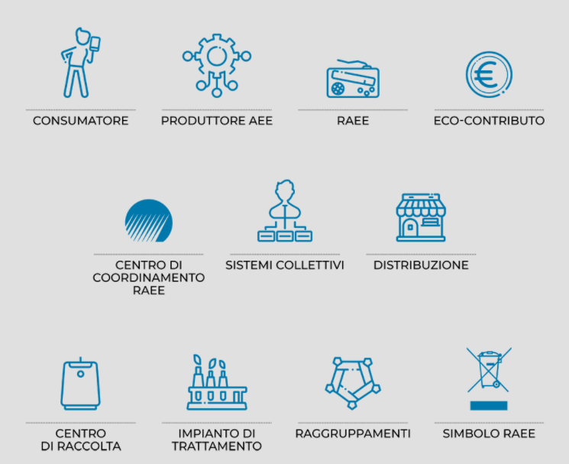
Il sistema di gestione dei RAEE domestici
Tramite i Sistemi Collettivi, i produttori di AEE si fanno carico del finanziamento e della gestione dell’intero sistema di riciclo dei rifiuti elettrici, fino alla loro trasformazione in materie prime seconde.
La copertura dei costi dell’attività svolta dai Sistemi Collettivi
avviene attraverso l’eco-contributo, versato dal consumatore
al momento dell’acquisto di un nuovo prodotto.
Per evitare che i rifiuti elettronici siano dispersi nell’ambiente o siano smaltiti in forma indifferenziata insieme agli altri rifiuti, il cittadino può conferire gratuitamente i propri RAEE nei centri di raccolta comunali oppure consegnarli a un rivenditore usufruendo del servizio “1 contro 1” o “1 contro 0”.
I Sistemi Collettivi si occupano di gestire il trasporto, il trattamento e il recupero dei RAEE, nel rispetto delle indicazioni della normativa vigente e delle regole stabilite dal Centro di Coordinamento RAEE, «arbitro» del sistema

Slide 19

Grazie per l’attenzione!
www.cdcraee.it
info@cdcraee.it

